Slide 1
Actividad Integradora - Test Mercado Libre
Alejandro Ramírez (beca 11)

Slide 2
Objetivo de las pruebas
Probar la página de Mercado Libre, realizar pruebas funciónales y no funcionales en dicha página, automatizarlas, para así reducir la probabilidad de que aparezcan defectos en producción
Alcance
Se verificará la funcionalidad de la página de Mercado Libre, de acuerdo con 7 historias de usuario, tratando de cubrir todos los escenarios posibles, generando un mínimo de 20 pruebas, de las cuales 10 serán funcionales y 10 automáticas.

Slide 3
Equipo
Conformado por el tester Jesús Alejandro Ramírez Díaz
Estrategia
El equipo de testing realizará pruebas funcionales y no funcionales de forma manual y automatizada. Cada vez que una nueva versión llegue a testing se hará una prueba de regresión sobre aquellos escenarios que se consideren de prioridad alta.
Ambientes
Nuestros ambientes de prueba serán:
1 laptop HP
Ambiente productivo: https://www.mercadolibre.com.mx/

Slide 4
Entregables
Los entregables que se generarán son:
Plan de pruebas.
Informe de pruebas no funcionales.
Matriz de 10 casos de pruebas
Matriz de 10 casos de pruebas para automatizar
Link de proyecto automatizado en GitHub.
Informe de resultado final.

Slide 5
Tareas – Test Alejandro Ramírez - 10 hrs
Plan de pruebas.
Informe de pruebas no funcionales.
Matriz de 20 casos de pruebas.
Matriz de 10 casos de pruebas para automatizar.
Link de proyecto automatizado en GitHub.
Informe de resultado final.

Slide 6
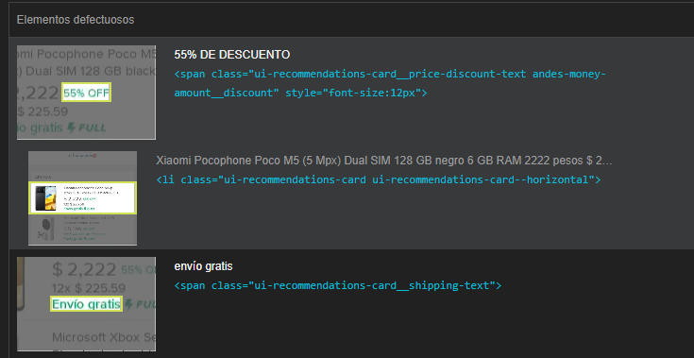
Lighthouse
Perfonance 52
Codigo JavaScript no utilizado
Accesibilidad 87
Los colores de fondo y de primer plano no tienen una relación de contraste suficiente.

Slide 7
Best Practices 83
No utiliza HTTPS
Utiliza API en desuso
Seo 84
(Comprobaciones que garantizan que la página sigue los consejos básicos de optimización de motores de búsqueda.)
Los enlaces no son rastreables
COMPATIBLE CON DISPOSITIVOS MÓVILES - Los objetivos táctiles no tienen el tamaño adecuado

Slide 8
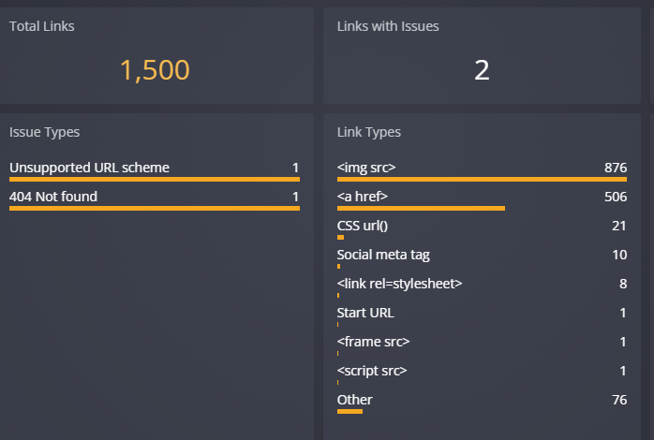
Dr. link check

Slide 9
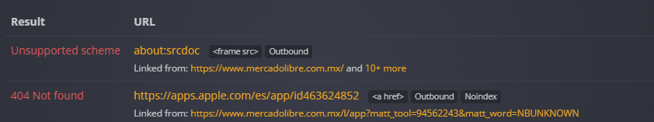
Links with issues

Slide 10
Matriz de casos de prueba
De acuerdo con las 7 historias de usuario, proporcionadas por el cliente, las cuales se consideran como los requerimientos, se desarrollaron 20 casos de pruebas.
ID | Titulo | Descripción | Precondición | Datos de entrada | Paso a Paso | Resultado esperado | Resultado Obtenido | Estado | Tipo
1 | Seleccionar método de pago | Verificar que permita seleccionar un método de pago | Sesión de usuario activa | NA | 1. Ir a la pagina Mercado Libre. 2. Buscar termo. 3. Seleccionar el primer resultado. 4. Clic en comprar ahora. 5. Continuar. 6. Validar formas de pago. | Muestra múltiples métodos de pago, como tarjetas de crédito, débito o billeteras virtuales. | Muestra múltiples métodos de pago, como tarjetas de crédito, débito, excepto billeteras virtuales. | No pass | Funcional
2 | Monto a pagar | El proceso de pago es transparente y se muestra claramente el monto total a pagar, incluidos los gastos de envío si corresponde. | Sesión de usuario activa | NA | 1. Ir a la pagina Mercado Libre. 2. Buscar termo. 3. Seleccionar el primer resultado. 4. Clic en comprar ahora. 5. Continuar. 6. Validar costo total. | Muestra costo total, incluyendo gastos de envió, si aplican. | No muestra costo total, incluyendo gastos de envió, si aplican. | Pass | Funcional
3 | Pago seguro | Se utilizan medidas de seguridad, como encriptación de datos y autenticación de dos factores, para proteger mis transacciones. | Sesión de usuario activa | NA | 1. Ir a la pagina Mercado Libre. 2. Buscar termo. 3. Seleccionar el primer resultado. 4. Clic en comprar ahora. 5. Continuar. 6. Seleccionar una tarjeta. 7. Proceso de seguridad. | Muestra un proceso de seguridad, para cerciorarse que se es propietario de la tarjeta. | No muestra un proceso de seguridad, para cerciorarse que se es propietario de la tarjeta. | No pass | Funcional
4 | Recomendaciones Personalizadas | La plataforma utiliza algoritmos de aprendizaje automático para identificar y sugerir productos relevantes para mí. | Sesión de usuario activa | NA | 1. Ir a la pagina Mercado Libre. 2. Buscar impresora. 3. Seleccionar primer resultado. 4. Regresar a pagina principal. 5. Validar recomendaciones similares a impresora en la opción Basado en tu última visita. | Muestra productos relacionados con impresoras | Muestra productos relacionados con impresoras | Pass | Funcional
5 | Productos recomendados para ti | Sección "Productos recomendados para ti" en la página de inicio. | Sesión de usuario activa | NA | 1. Ir a la pagina Mercado Libre. 2. Ubicar seccion"Productos recomendados para ti". | Muestra seccion"Productos recomendados para ti". | Sección "Productos recomendados para ti" no visible. | No pass | Funcional
6 | Filtro precio | Puedo utilizar múltiples filtros como categoría, precio, ubicación y condición del producto. | NA | NA | 1. Ir a la pagina Mercado Libre. 2. Buscar termo. 3. Validar filtro precio. | Muestra la opción de filtrar por precio | Muestra la opción de filtrar por precio | Pass | Automática
7 | Visualización de filtros | La interfaz es intuitiva y muestra claramente los filtros aplicados y el orden actual. | NA | NA | 1. Ir a la pagina Mercado Libre. 2. Buscar termo. 3. Seleccionar filtro "Envió gratis" | Muestra resultados con envió gratis | Muestra resultados con envió gratis | Pass | Funcional
8 | Imagen de productos en pantalla principal | Visualizar la imagen de los productos en la pantalla principal | NA | NA | 1. Ir a la pagina Mercado Libre. 2. Ubicar un producto en la pagina principal. 3. Validar imagen de producto. | Muestra imagen de producto(s). | Muestra imagen de producto(s). | Pass | Funcional
9 | Costo de productos en pantalla principal | Visualizar el precio de los productos | NA | NA | 1. Ir a la pagina Mercado Libre. 2. Ubicar un producto en la pagina principal. 3. Validar costo de producto. | Muestra costo de producto(s). | Muestra costo de producto(s). | Pass | Funcional
10 | Nombre de productos en pantalla principal | Visualizar el título de los productos. | NA | NA | 1. Ir a la pagina Mercado Libre. 2. Ubicar un producto en la pagina principal. 3. Validar imagen de producto. | Muestra imagen de producto(s). | Muestra imagen de producto(s). | Pass | Funcional
11 | Sección trabaja con nosotros | Ir a la sección de trabaja con nosotros. | NA | NA | 1. Ir a la pagina Mercado Libre. 2. Selecciona opción Trabaja con nosotros. | Lleva a pagina únete a MELI | Lleva a pagina únete a MELI | Pass | Automática
12 | Ofertas laborales | Visualizar ofertas laborales. | NA | NA | 1. Ir a la pagina Mercado Libre. 2. Selecciona opción Trabaja con nosotros. 3. Seleccionar ver oportunidades. | Lleva a Oportunidades en MELI | Lleva a Oportunidades en MELI | Pass | Automática
13 | Postular | Postularse a las ofertas laborales | NA | NA | 1. Ir a la pagina Mercado Libre. 2. Selecciona opción Trabaja con nosotros. 3. Seleccionar ver oportunidades. 4. Aplicar a una vacante. | Lleva a sección Confirma tus datos | Lleva a sección Confirma tus datos | Pass | Automática
14 | Ofertas | ir a la sección de todas las ofertas. | NA | NA | 1. Ir a la pagina Mercado Libre. 2. Seleccionar ofertas. | Lleva a la sección ofertas | Lleva a la sección ofertas | Pass | Funcional
15 | Ofertas relámpago | ir a la sección de ofertas relámpago. | NA | NA | 1. Ir a la pagina Mercado Libre. 2. Seleccionar ofertas. 3. Seleccionar ofertas relámpago. | Muestra las ofertas relámpago | Muestra las ofertas relámpago | Pass | Automática
16 | Ofertas top living | ir a la sección top living. | NA | NA | 1. Ir a la pagina Mercado Libre. 2. Seleccionar ofertas. 3. Seleccionar ofertas top living. | Muestra las ofertas top living | Muestra las ofertas top living | Pass | Automática
17 | Ofertas cinsa | ir a la sección de cinsa. | NA | NA | 1. Ir a la pagina Mercado Libre. 2. Seleccionar ofertas. 3. Seleccionar ofertas cinsa. | Muestra las ofertas cinsa | Muestra las ofertas cinsa | Pass | Automática
18 | Sección supermercado | ir a la sección de supermercado. | NA | NA | 1. Ir a la pagina Mercado Libre. 2. Seleccionar opción Supermercado. | Muestra la sección supermercado. | Muestra la sección supermercado. | Pass | Automática
19 | Sección supermercado - productos del hogar | Puedo ir a la sección de cuidados del hogar. | NA | NA | 1. Ir a la pagina Mercado Libre. 2. Seleccionar opción Supermercado. 3. Selecciona opción Cuidado del Hogar | Muestra la sección Cuidado del Hogar. | Muestra la sección Cuidado del Hogar. | Pass | Automática
20 | Filtro por categorías | Opción de aplicar filtros por categorías | NA | NA | 1. Ir a la pagina Mercado Libre. 2. Seleccionar opción Supermercado. 3. Selecciona opción Cuidado del Hogar. 4. Validar que muestre opción Categorías | Muestra opción de filtrar por categorías | Muestra opción de filtrar por categorías | Pass | Automática

Slide 11
Matriz de pruebas de regresión.
Derivados de la matriz general, se automatizan las pruebas en código java, con cucmber y en formato Project Object Model.
Estas consisten en simular, mediante un robot, las acciones que una persona puede llevar a cabo al navegar en el portal de Mercado Libre.
ID | Titulo | Descripción | Precondición | Datos de entrada | Paso a Paso | Resultado esperado | Resultado Obtenido | Estado
1 | Filtro precio | Puedo utilizar múltiples filtros como categoría, precio, ubicación y condición del producto. | NA | NA | 1. Ir a la pagina Mercado Libre. 2. Buscar termo. 3. Validar filtro precio. | Muestra la opción de filtrar por precio | Muestra la opción de filtrar por precio | Pass
2 | Sección trabaja con nosotros | Ir a la sección de trabaja con nosotros. | NA | NA | 1. Ir a la pagina Mercado Libre. 2. Selecciona opción Trabaja con nosotros. | Lleva a pagina únete a MELI | Lleva a pagina únete a MELI | Pass
3 | Ofertas laborales | Visualizar ofertas laborales. | NA | NA | 1. Ir a la pagina Mercado Libre. 2. Selecciona opción Trabaja con nosotros. 3. Seleccionar ver oportunidades. | Lleva a Oportunidades en MELI | Lleva a Oportunidades en MELI | Pass
4 | Postular | Postularse a las ofertas laborales | NA | NA | 1. Ir a la pagina Mercado Libre. 2. Selecciona opción Trabaja con nosotros. 3. Seleccionar ver oportunidades. 4. Aplicar a una vacante. | Lleva a sección Confirma tus datos | Lleva a sección Confirma tus datos | Pass
5 | Ofertas relámpago | ir a la sección de ofertas relámpago. | NA | NA | 1. Ir a la pagina Mercado Libre. 2. Seleccionar ofertas. 3. Seleccionar ofertas relámpago. | Muestra las ofertas relámpago | Muestra las ofertas relámpago | Pass
6 | Ofertas top living | ir a la sección top living. | NA | NA | 1. Ir a la pagina Mercado Libre. 2. Seleccionar ofertas. 3. Seleccionar ofertas top living. | Muestra las ofertas top living | Muestra las ofertas top living | Pass
7 | Ofertas cinsa | ir a la sección de cinsa. | NA | NA | 1. Ir a la pagina Mercado Libre. 2. Seleccionar ofertas. 3. Seleccionar ofertas cinsa. | Muestra las ofertas cinsa | Muestra las ofertas cinsa | Pass
8 | Sección supermercado | ir a la sección de supermercado. | NA | NA | 1. Ir a la pagina Mercado Libre. 2. Seleccionar opción Supermercado. | Muestra la sección supermercado. | Muestra la sección supermercado. | Pass
9 | Sección supermercado - productos del hogar | Puedo ir a la sección de cuidados del hogar. | NA | NA | 1. Ir a la pagina Mercado Libre. 2. Seleccionar opción Supermercado. 3. Selecciona opción Cuidado del Hogar | Muestra la sección Cuidado del Hogar. | Muestra la sección Cuidado del Hogar. | Pass
10 | Filtro por categorías | Opción de aplicar filtros por categorías | NA | NA | 1. Ir a la pagina Mercado Libre. 2. Seleccionar opción Supermercado. 3. Selecciona opción Cuidado del Hogar. 4. Validar que muestre opción Categorías | Muestra opción de filtrar por categorías | Muestra opción de filtrar por categorías | Pass

Slide 12
Resumen de pruebas funcionales:

Slide 13
Resumen de pruebas automatizadas:

Slide 14
Resumen de bugs encontrados.

Slide 15
Informe de pruebas no funcionales
Objetivo
Probar la página de Mercado Libre para así reducir la probabilidad de que aparezcan defectos en producción.
Alcance
Se generan 10 pruebas.
Se usará:
1 laptop HP
Ambiente productivo: https://www.mercadolibre.com.mx/

Slide 19
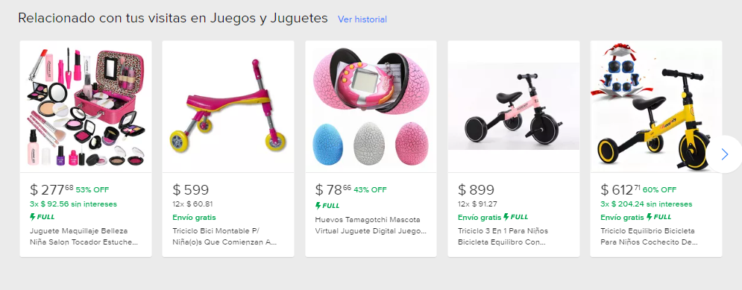
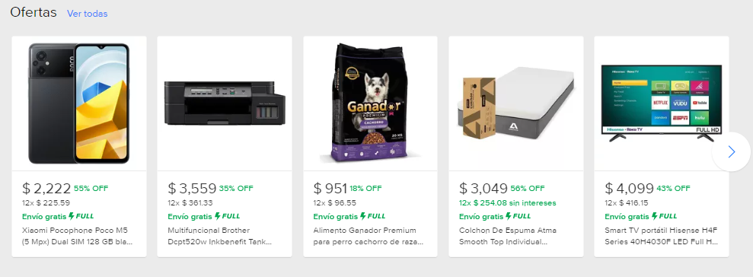

Slide 20
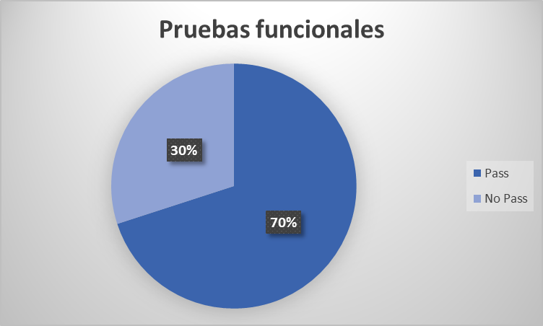
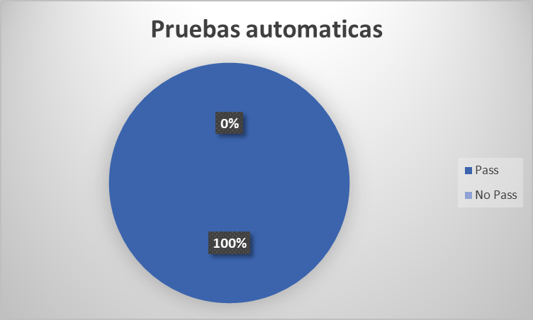
Métricas

Slide 21
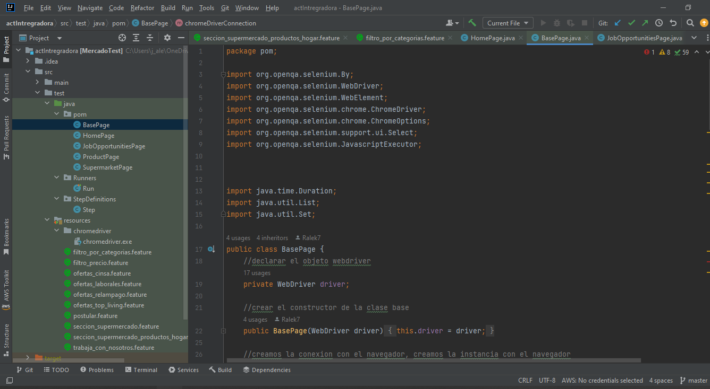

Slide 22
Conclusión
Como equipo QA no recomendamos la salida a producción, debido a que ciertas funcionalidades no se encuentras disponibles, y es de suma importancia que sea corregido e implementadas dichas funcionalidades a la brevedad, para así poder cubrir de manera satisfactoria los requerimientos del cliente.

Slide 23
¡Gracias por su atención!

